Slide 1
Projet Majeure ESE
Robot « Servant »

Slide 2
Alimentation 30V/10A – Max 36V (Batterie)
PCB1: Conv 30V-12V et 30V-5V + Mesure de courant + Régulateur linéaire 5V-3.3V
PCB3: Alim Capteurs + Data feed
PCB2: Pont en H et conditionnement capteurs Halls / Moteurs BLDC

Slide 3
PCB2: Pont en H et conditionnement capteurs Halls / Moteurs BLDC
6 Signaux de contrôle par roue
STM32 Discovery exécuteur
Séquenceur
STM32 Nucleo Contrôleur
SPI
3 Signaux Halls par roue
SPI
Moteurs BLDC (x2)

Slide 4

Télémètre / Réception IR / RFID
Conditionnement
PCB2: Alim Capteurs + Data feed
uC M0
STM32 Discovery exécuteur
I2C
STM32 Nucleo Contrôleur
SPI
SPI
RF via XBEE
(RX)
RF via XBEE
(TX)

Slide 5
Télémètre / Réception IR / RFID
Alimentation 30V/10A – Max 36V (Batterie)
PCB1: Conv 30V-12V et 30V-5V + Mesure de courant + Régulateur linéaire 5V-3.3V
Conditionnement
PCB3: Alim Capteurs + Data feed
PCB2: Pont en H et conditionnement capteurs Halls / Moteurs BLDC
uC M0
6 Signaux de contrôle par roue
I2C
STM32 Nucleo Contrôleur
STM32 Discovery exécuteur
Séquenceur
SPI
SPI
RF via XBEE
(RX)
3 Signaux Halls par roue
Moteurs BLDC (x2)
RF via XBEE
(TX)

Slide 6
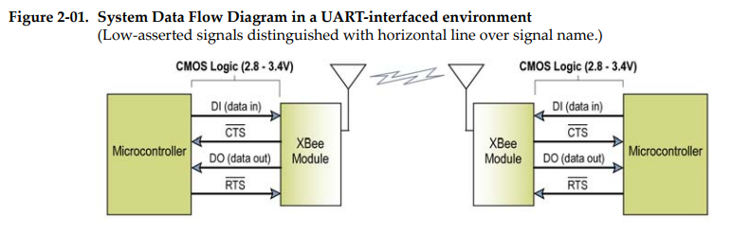
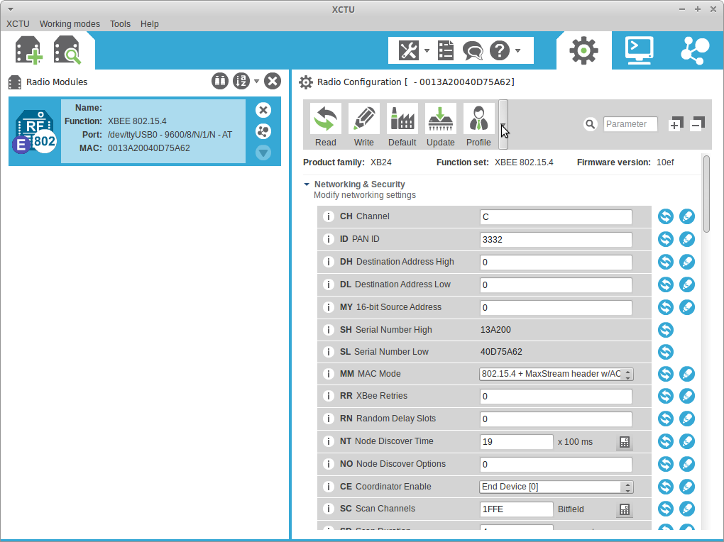
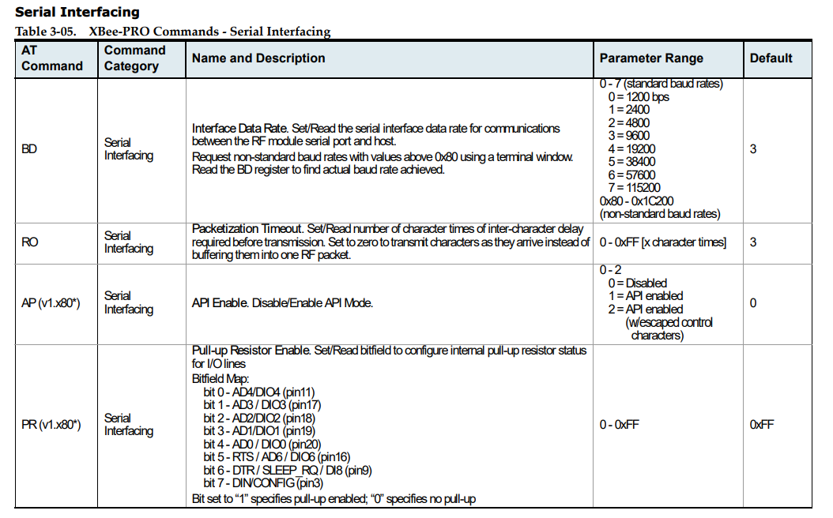
Communication par radio: Zigbee et Carte XBEE

Slide 9
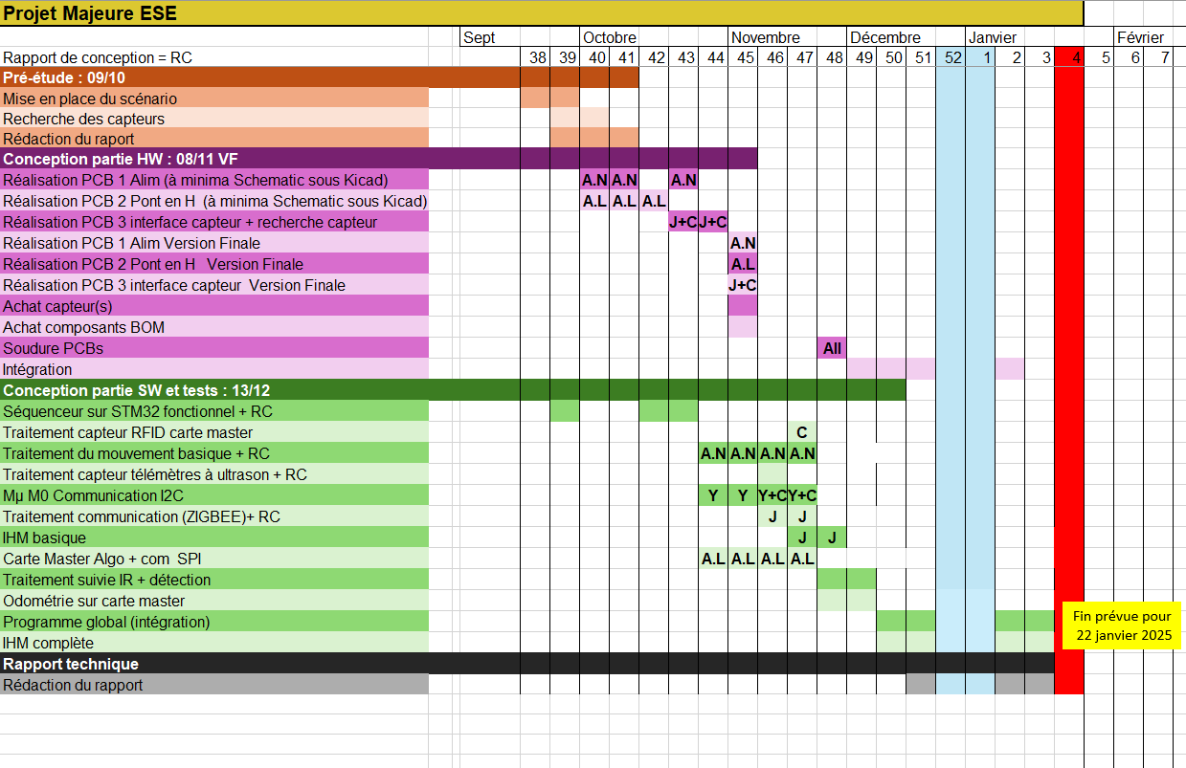
Planning

